Slide 1



Controle-applicatie voor OCTA-Connect
Eindpresentatie – Bachelorproef Kevin Van de Mieroop – 2015-2016

Slide 2
Situering
Scriptiesamenvatting (handout): bit.ly/bapkevinpdf
Eindpresentatie (pptx): bit.ly/bapkevinpptx
Publieke repo: github.com/kevinvdm/bachelorproef-public
Universiteit Antwerpen
OCTA-Connect
IoT Platform
Gateway & sensoren
Low-power, draadloze communicatie
Bpost project

Slide 3


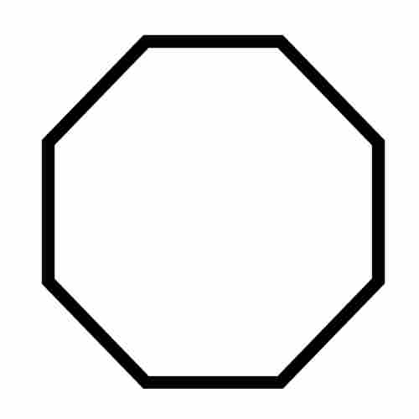
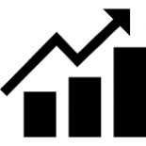
Controle-applicatie Concept
GATEWAY

Slide 4
Controle-applicatie Desktop-app
Desktop-applicatie:
- Sensoren naar gateway
- Publisher naar MQTT

Slide 5
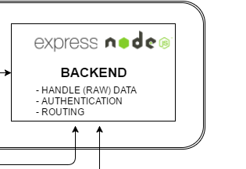
Controle-applicatie Backend
Backend:
- Data vanuit MQTT
- Authenticatie
- Routing via Express

Slide 6
Controle-applicatie Database
Database:
- MongoDB
- 2 collecties

Slide 7
Controle-applicatie Front-end
Web-applicatie:
- Registreren/inloggen
- Via device id (UID)
- Data gevisualiseerd

Slide 8
Controle-applicatie
Volledig schema:

Slide 9
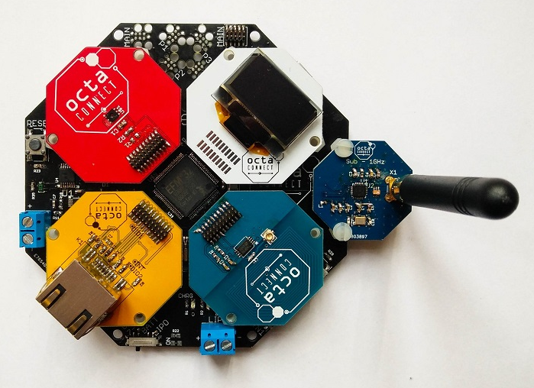
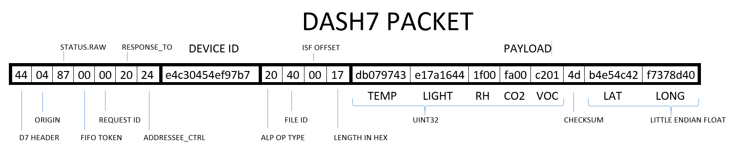
Hardware Evolutie
Aanvankelijk: Arduino Uno
Dummy data
Tussenoplossing: Giant Gecko
DASH7 module
Uiteindelijk: OCTA Gateway

Slide 10
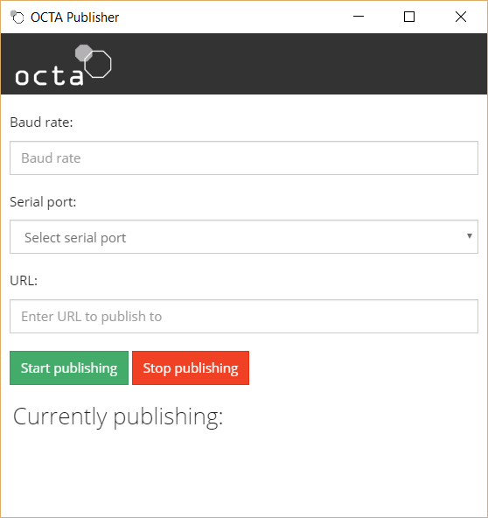
Desktop applicatie
Electron (Node.JS)
Seriele poort & MQTT
Input:
Baud rate
Seriele poort
Start & stop
Toekomst: URL (verschillend dashboard)
Onderaan last published

Slide 11
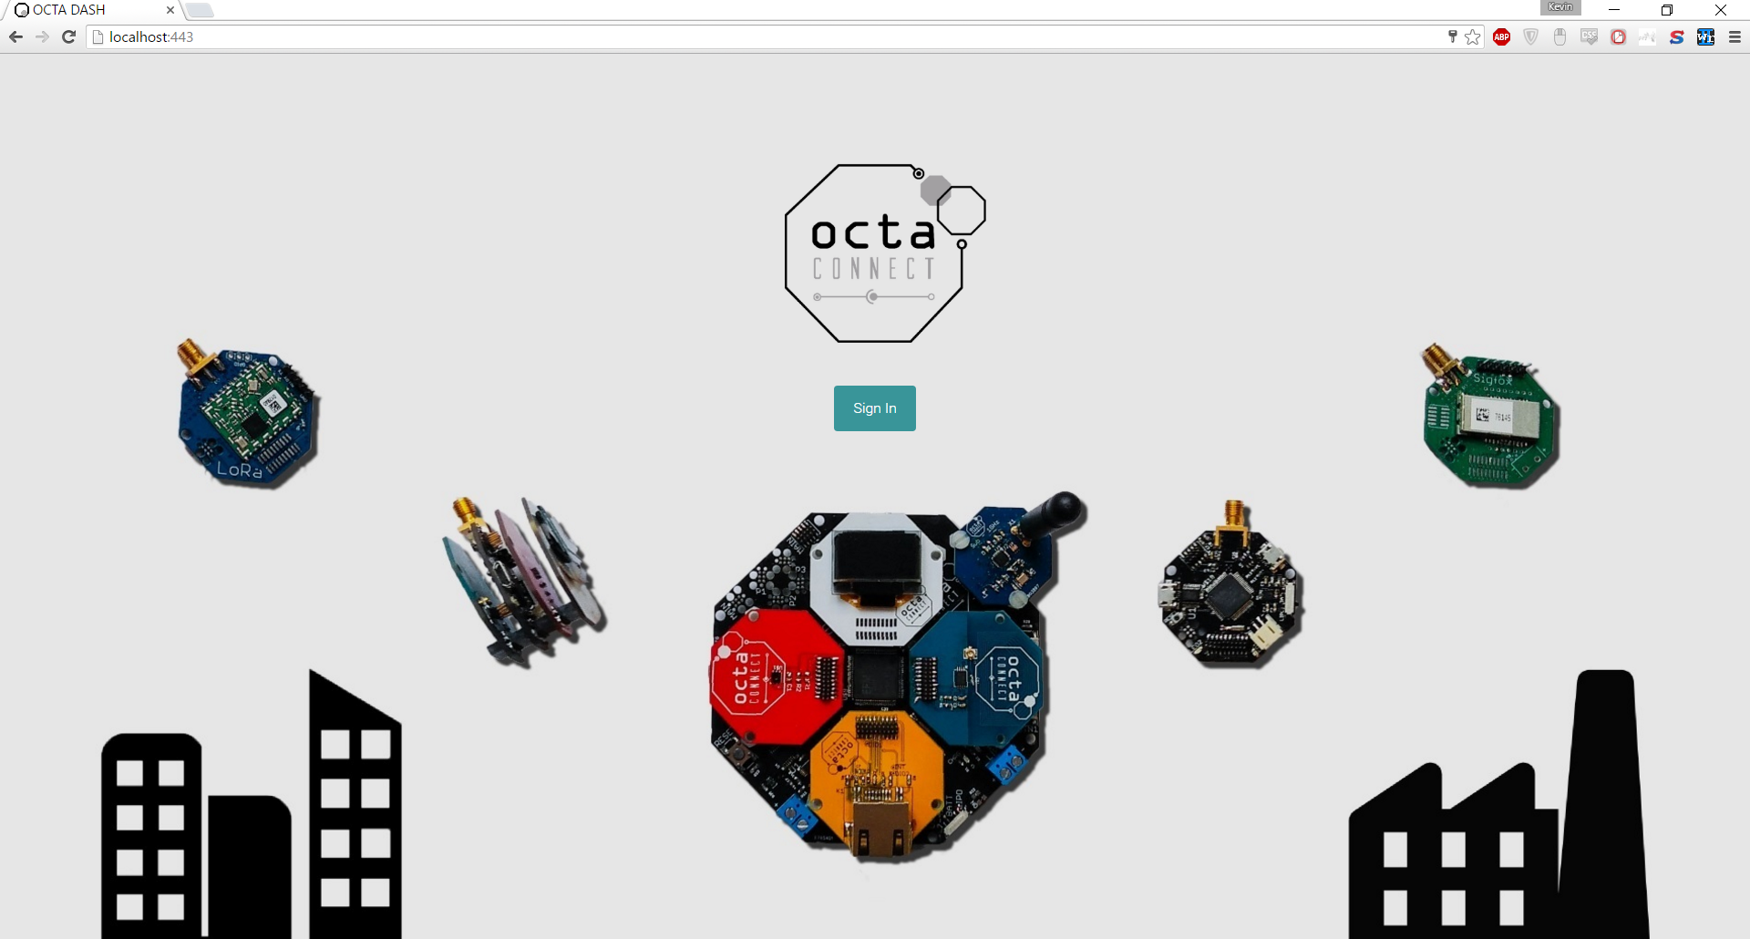
Web-applicatie
AngularJS
Registreren per device id
Login

Slide 12
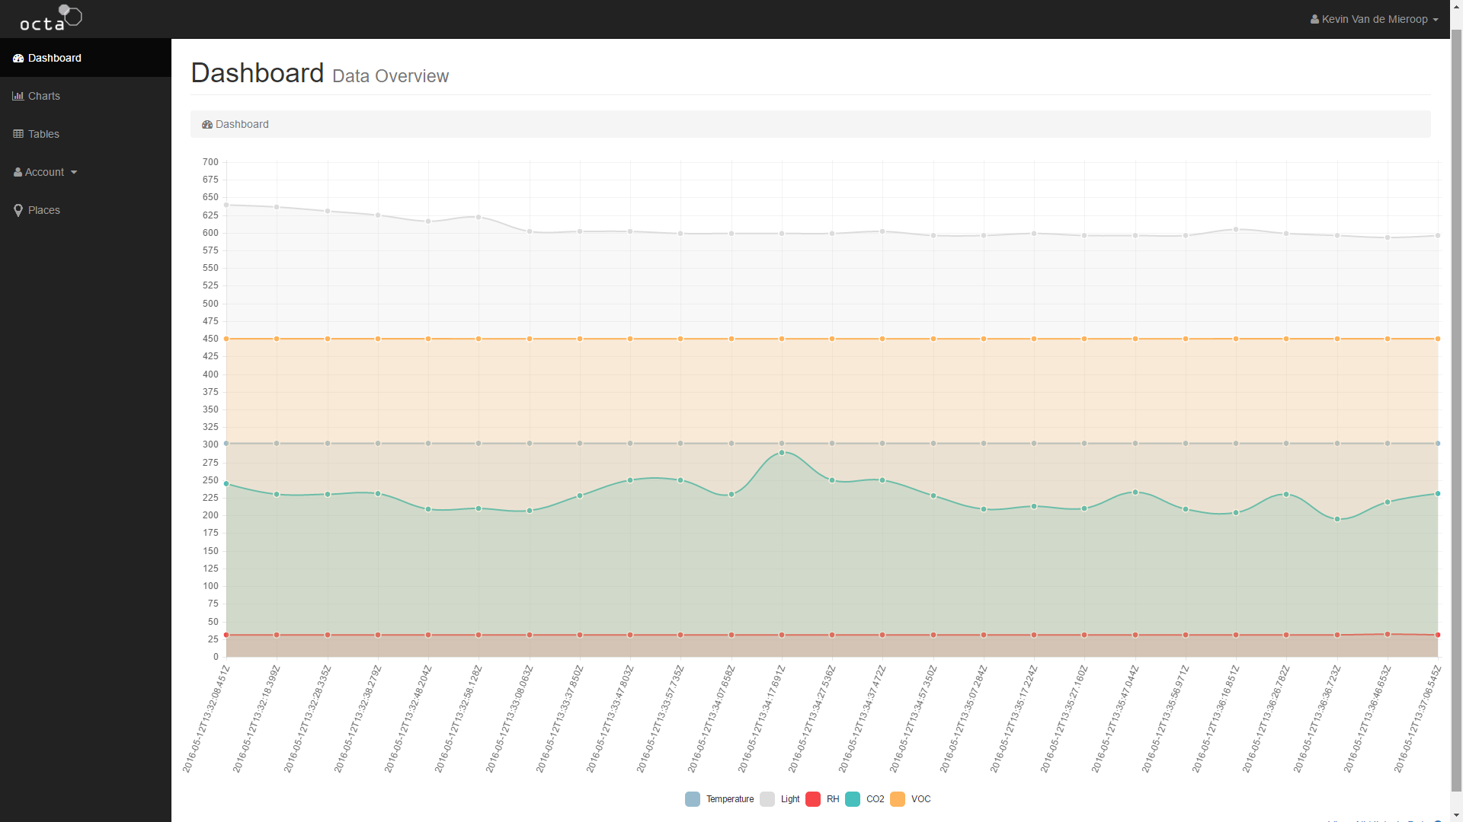
Web-applicatie
Enkel eigen data
Dashboard
Charts
Tables
Places

Slide 13
Resultaat Demo

Slide 14


Uitbreidingen
Dynamische parser
Ondersteuning voor meer draadloze netwerken

